Slide 1
B2B TEST TEAM
TESTCOMPLETE - KOMPLEKSOWE ŚRODOWISKO TESTOWE ALL IN ONE
Adam Rudzki

Slide 2
Agenda:
Czego się dowiemy dzisiejszego wieczoru:
Dlaczego potrzebujemy rozwiązań All in One
Rozwiązania dostępne na rynku
Wstęp do Testcomplete
Jak pisać testy?
Wady i zalety TC
Live Coding - napiszmy przykładowy test automatyczny!

Slide 3
ADAM RUDZKI
O mnie
Krótko

Slide 4
Automatyzacja testów
Jakie problemy stoją przed organizacją?
Mnogość systemów informatycznych
Wiele środowisk testowych
Różne przeglądarki
Aplikacje mobilne: urządzenia i OS

Slide 5
Potrzeba unifikacji
Problemów ciąg dalszy
Różne frameworki dla każdej technologii
Kilka języków programowania
Zarządzanie środowiskami testowymi
Dokumentowanie

Slide 6
All-in-One
Zintegrowane platformy testowe
Różne środowiska i technologie w jednym środowisku testowym
Jeden wspólny język programowania
Łatwe zarządzanie testami i zgłaszaniem błędów
Prosta integracja z CI/CD i aplikacjami 3'rd party

Slide 7
Dostępne na rynku rozwiązania All-in-One:
Micro Focus UFT
Ranorex Studio
Smartbear Testcomplete
Telerix Test Studio

Slide 8
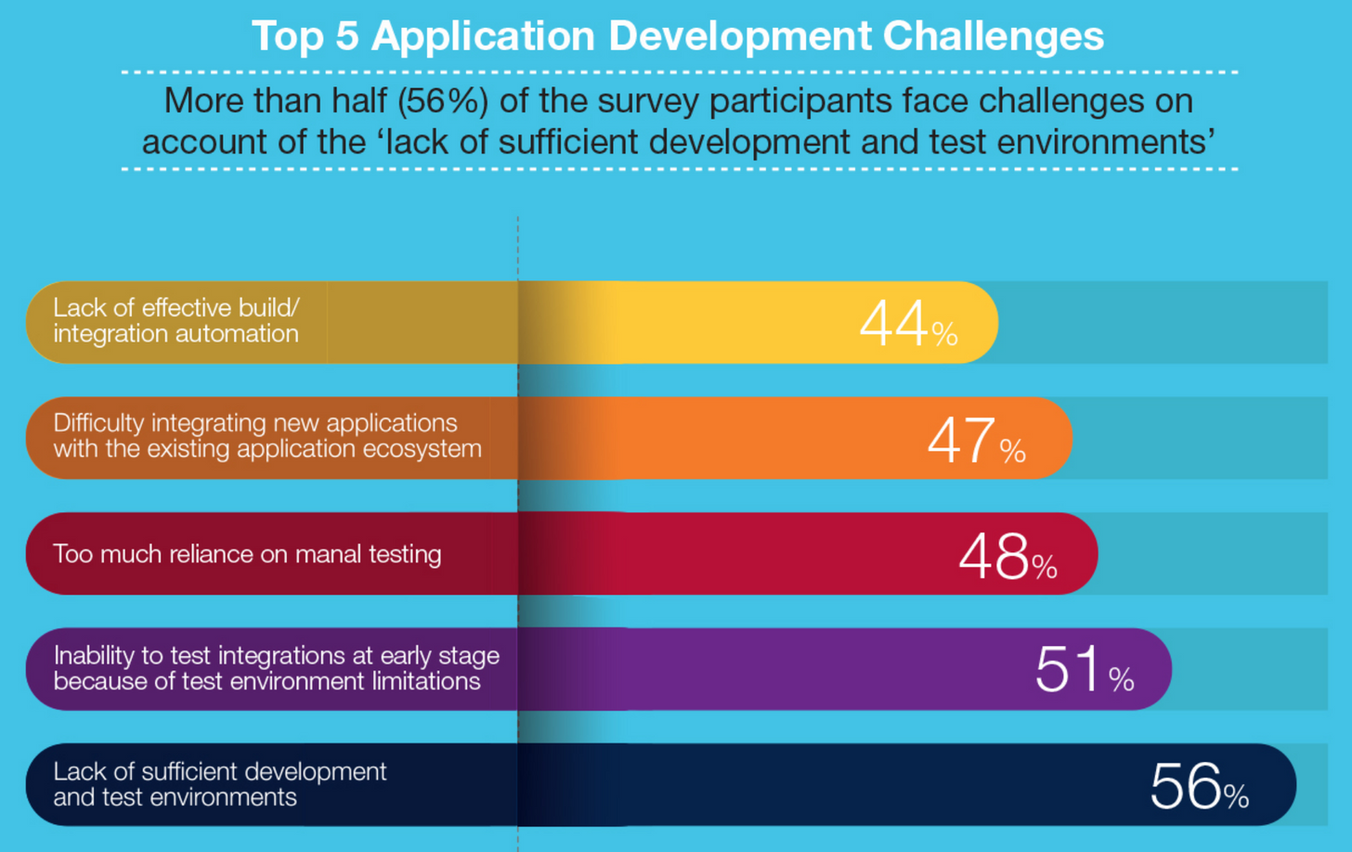
NAJWIĘKSZE PROBLEMY W ROZWIJANIU APLIKACJI WG. CEO
Żródło: https://www.capgemini.com/wp-content/uploads/2017/09/world-quality-report-2017-2018-e28094-overview-infographic.jpg

Slide 9
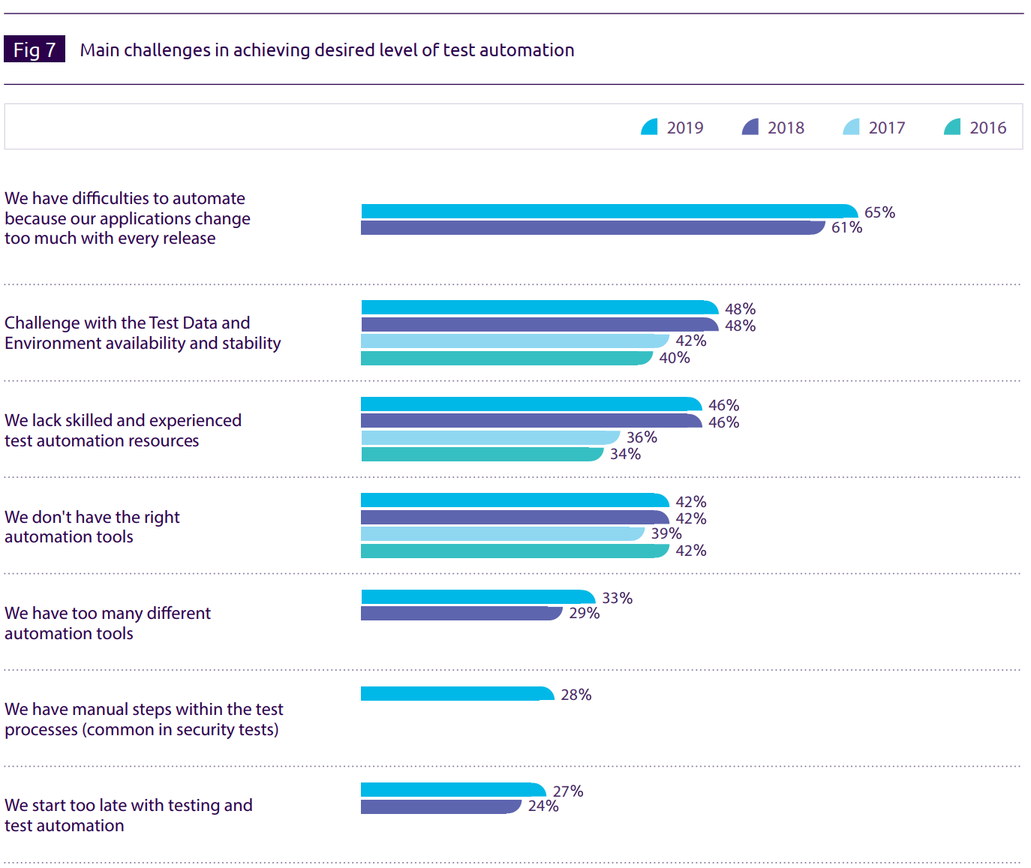
Ciąg dalszy słupków i wykresów.. :)

Slide 10
AUTOMATYCZNE TESTY UI
TestComplete
Tworzenie testów poprzez nagrywanie, Keywordy i tworzenie skryptów testowych
Główne funkcje:
ROZPOZNAWANIE OBIEKTÓW
Poprzez ich właściwości oraz rozpoznanie wizualne wykorzystujące technologię AI
TESTOWANIE WWW
Wspiera wszystkie główne przeglądarki WWW, niestety bez Opery :( #bojowkaopery
DATA-DRIVEN TESTING
KEYWORD-DRIVEN TESTING
ROZBUDOWANE LOGOWANIE
Automatyczne raporty, logowanie kroków i nagrywanie przebiegu testów, integracja z rozwiązaniami 3'rd party

Slide 11
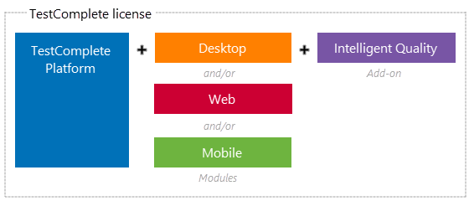
Moduły TC

Slide 12
A teraz przejdźmy do aplikacji:

Slide 13
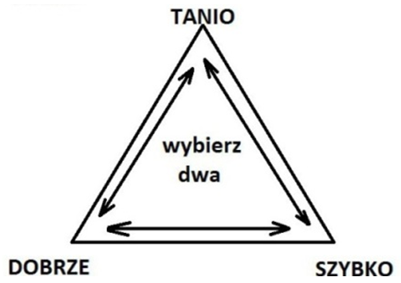
TANIO
CZY WARTO?
Koszt licencji jest niemały, jednak czy jako organizacja możemy oszczędzać na jakości? Czy Open Source jest faktycznie darmowy? Jak można wycenić wsparcie community vs. product support
SZYBKO
Poziom wejścia jest niski jednak perfekcja i prawidłowe podejście wymaga dużego nakładu pracy i ciągłego pielęgnowana testów. Testy składa się klocek po klocku, zajmuje to na początku dużo czasu
Dobrze
Czy chcemy mieć testy które pokryją nam tylko podstawowe wymagania i happy path'y? Czy możemy zagwarantować że rezultaty testów mają odzwierciedlenie w rzeczywistości? Czy chcemy mieć święty spokój z testami automatycznymi? :)

Slide 14
DODATKOWE ŹRÓDŁA INFORMACJI
OFICJALNA STRONA PRODUKT
https://smartbear.com/product/testcomplete/overview/
TECH SUPPORT
https://support.smartbear.com/testcomplete/
COMMUNITY
https://community.smartbear.com/t5/TestComplete-Community/ct-p/TestComplete_forum

Slide 15
Pytania?

Slide 16
"Dziękuję bardzo"
ALBERT EINSTEIN

